Slide 1
Особенности конструирования в организации игровой деятельности.
Выполнила : воспитатель
Кузнецова Н.М.

Slide 2
«Через игровую деятельность и движение
ребёнок учится, и в этом смысле
игра может называться ведущим видом
деятельности, так как определяет развитие».
Выгодский Л.С.

Slide 3
Игры
Творческие
Игры с правилами
Сюжетно-ролевые
Строительно-коструктивные

Slide 4
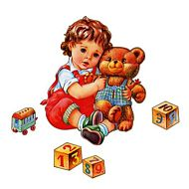
Младший дошкольный возраст (2-3 года)
В играх детей 2-3 лет нет смысла или сюжета . Детей привлекает сам материал. Окружающий мир для них ещё сложен, поэтому воспитатель предлагает доступный для них мир игрушек. Дети строят кроватки для кукол, заборчик для зайки.

Slide 5
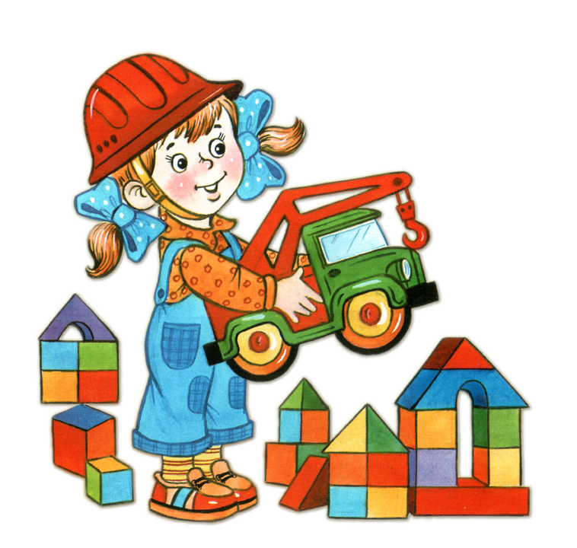
Средний дошкольный возраст (4-5 лет)
Под руководством воспитателя , дети способны отражать в игре впечатления об окружающем. У них есть необходимый опыт: умение играть небольшими коллективами, распределять между собой строительный материал, согласовывать действия, достигать общего результата.

Slide 6
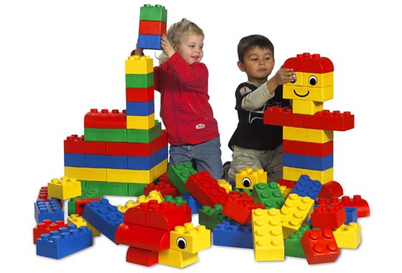
Старший дошкольный возраст
Предусматривается расширение коллективных
игр, обучение детей предварительному
планированию, постановке цели игры ,
определение участников по предварительному
сговору, применение конструктивно
строительных умений. Рекомендовано разнообразить строительный материал.

Slide 7
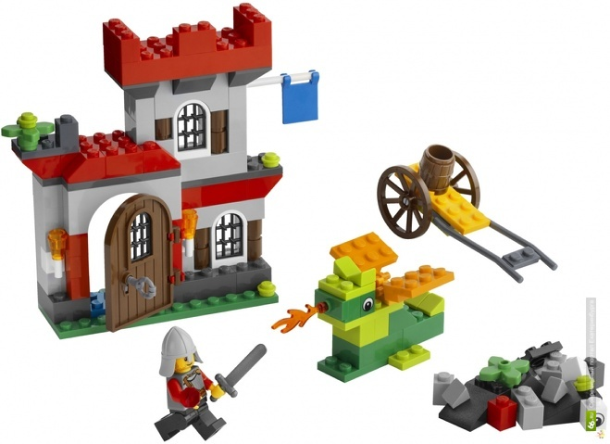
Подготовительная к школе группа
Строительные игры отличаются разнообразным
замыслом . Характерными особенностями
игр является более полное и точное осуществление
содержания и замысла, чёткое распределение
обязанностей, взаимная ответственность .
Дети учатся анализировать итог игры. Это дисциплинирует ум, учит детей соотносить цель и процесс строительства с результатом.

Slide 8
Вывод: Важным приемом руководства
строительной игрой является последовательность
внесения строительных материалов с учетом
постепенного усложнения форм, разнообразия
размеров деталей и сложности их соединения.
Продуманная последовательность внесения материалов
в сочетании с показом способов их применения,
рассматриванием рисунка постройки не только
повышает интерес к строительным играм,
совершенствует технику стройки, но и является
также важным условием развития замысла,
точности, зрительного восприятия, способности
анализа и синтеза.

Slide 9
Список литературы 1. «Дошкольная педагогика» под редакцией
Логиновой В.И., Саморуковой Н.Г. М.1988 г. 2. «Дошкольная педагогика» под редакций
Ядешко В.И. М.1978 г. 3. «Дошкольная педагогика» Козлова С.А. М.2000 г. 4. «Игры и занятия со строительным материалом
в детском саду» Лиштван В. М.1971 г.

